Slide 1
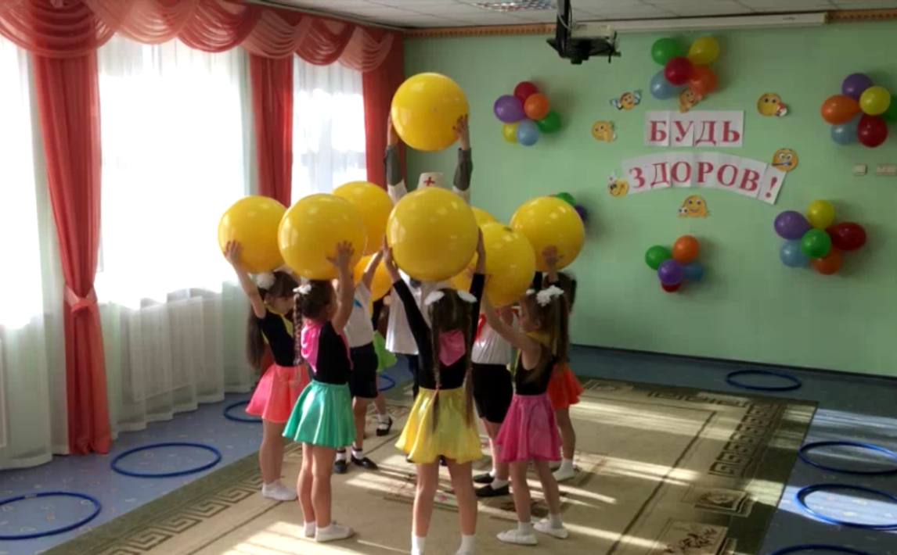
МБОУ СОШ № 10 дошкольное отделение Педагогический совет "Роль дошкольного образовательного учреждения в сохранении физического и психического здоровья детей, в формировании потребности в двигательной активности". Подготовил старший воспитатель Березина Г.А.

Slide 2
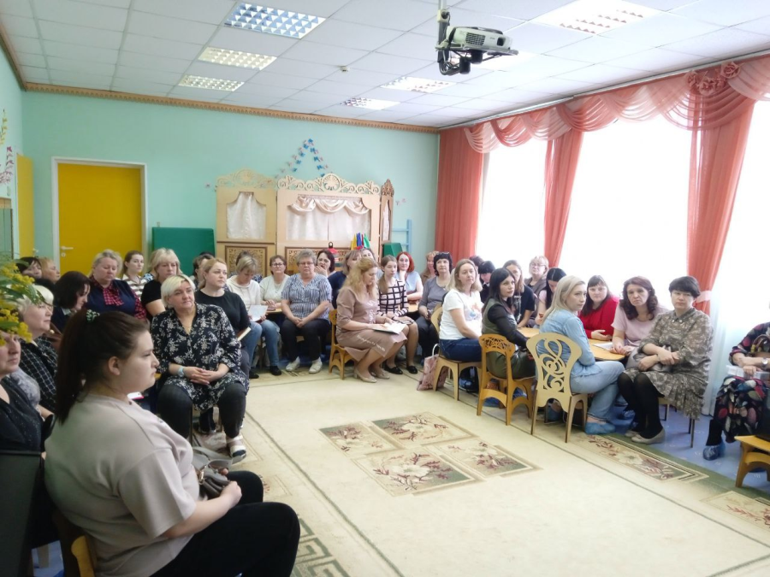
22 марта в детском саду прошел педагогический совет по теме "Роль дошкольного образовательного учреждения в сохранении физического и психического здоровья детей, в формировании потребности в двигательной активности"

Slide 3
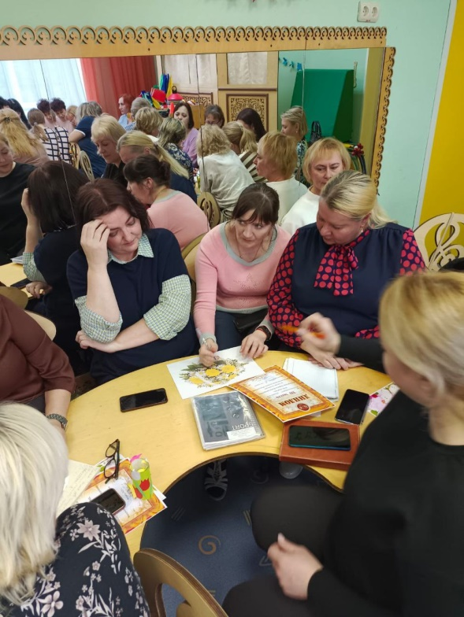
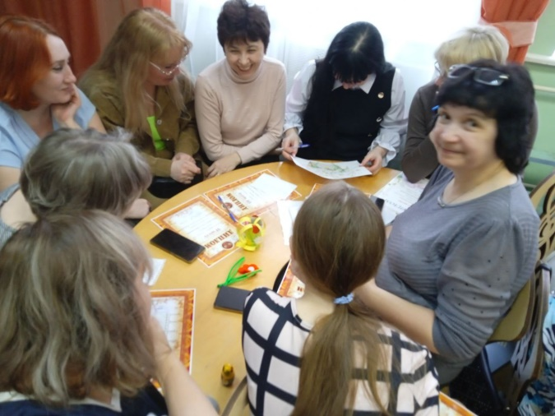
Педсовет организован в форме деловой игры "Физкультурно-педагогический забег". Педагоги вспомнили методику проведения физкультурно-оздоровительных мероприятий в детском саду в разных возрастных группах, понятия и термины физического воспитания дошкольников

Slide 4
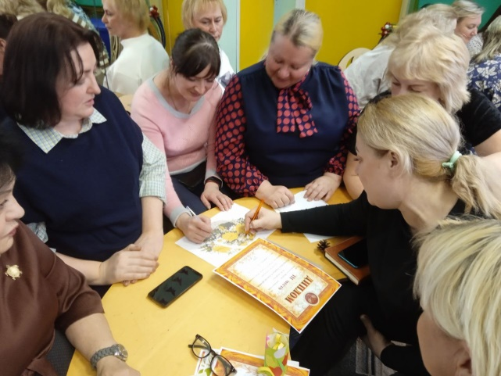
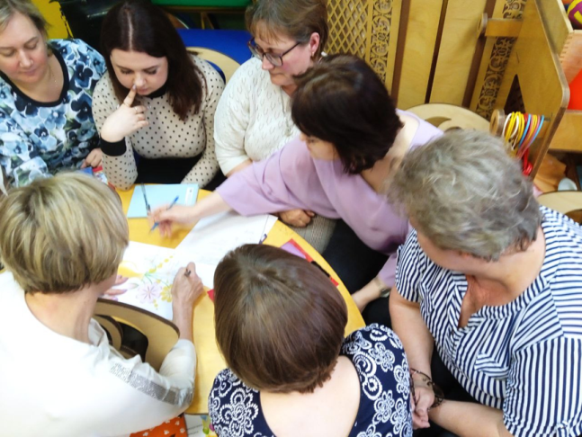
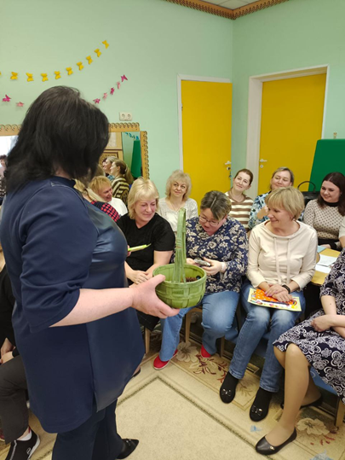
Педагоги составляли «Букеты здоровья», говорили об использовании различных предметов с целью укрепления здоровья просмотрели видеорелаксацию.

Slide 5
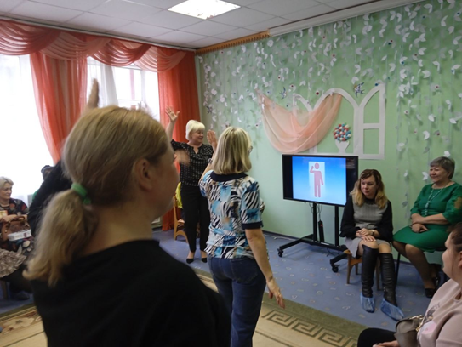
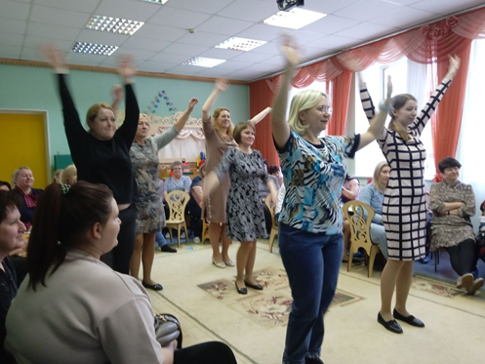
В качестве динамической паузы педагоги приняли участие в танцевальном флешмобе с применением схем последовательности движений.

Slide 6
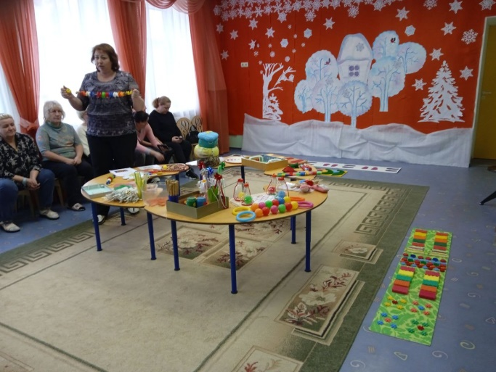
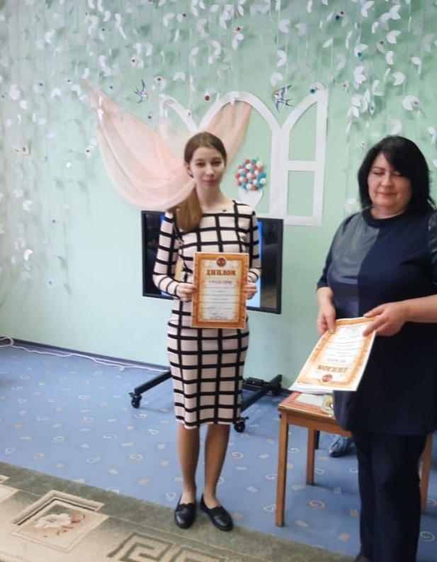
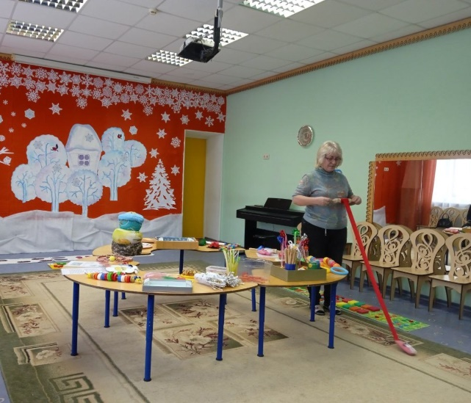
Старший воспитатель вручил педагогам дипломы Победителей и призёров конкурса «Нестандартное физкультурное оборудование»

Slide 7
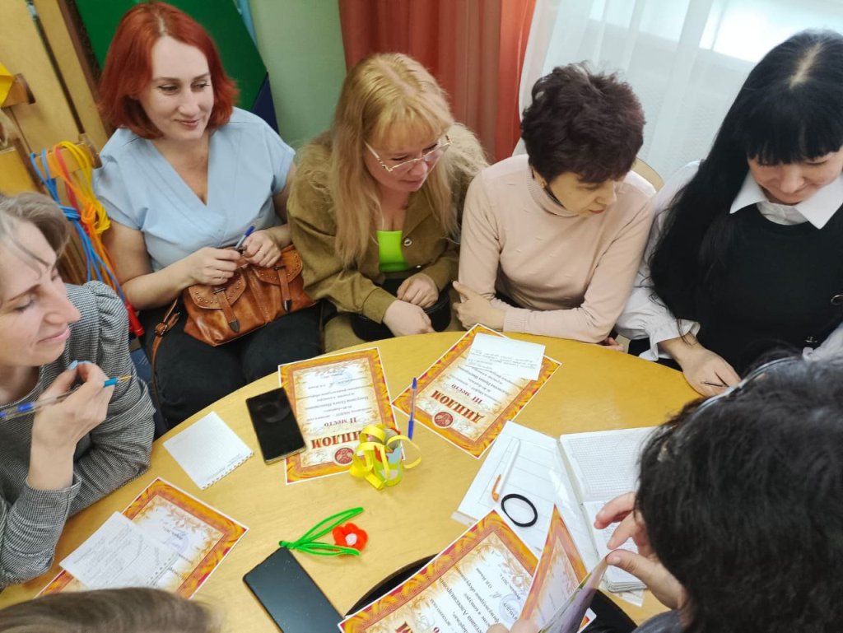
Одним из заданий деловой игры было дополнить в рифму строку в пословице о физкультуре и спорте для здоровья человека.

Slide 8
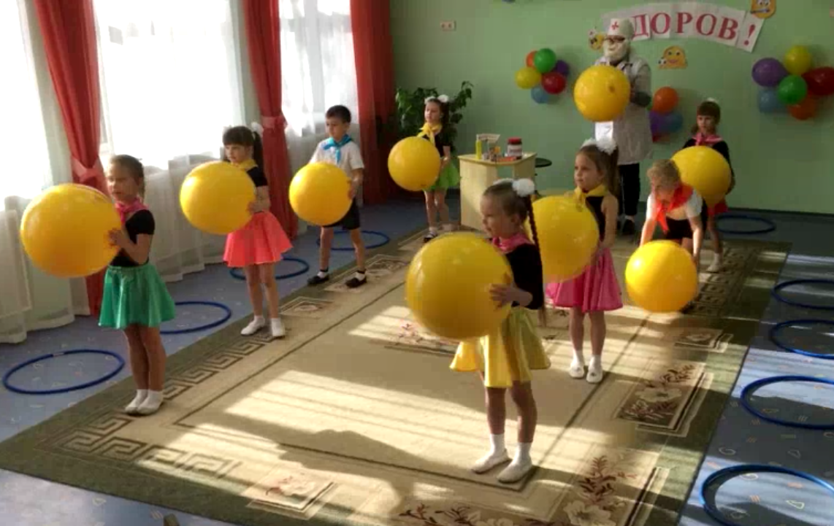
По окончании педсовета было вынесено решение - продолжать работу по физическому воспитанию дошкольников, используя современные здоровьесберегающие технологии.

